Slide 1
Introduksjon til test
16.08.2018 Schibsted

Slide 2

Test i Sopra Steria
Business Unit | Antall testressurser | Prosjekttyper
IM | 10 | Infrastruktur, Plattform oppgraderinger
Applications | 55 | Utvikling
Notes:
Snakke om forskjeller og likheter mellom test i IM og Apps
Nevne kort om prosjekter, kommer tilbake til det

Slide 3
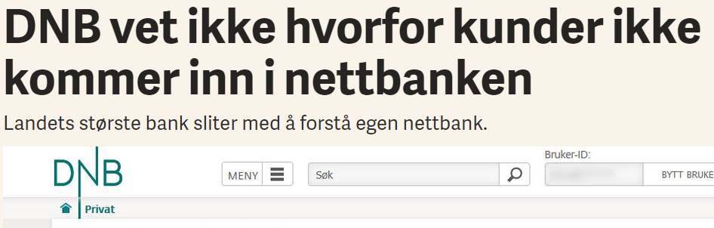
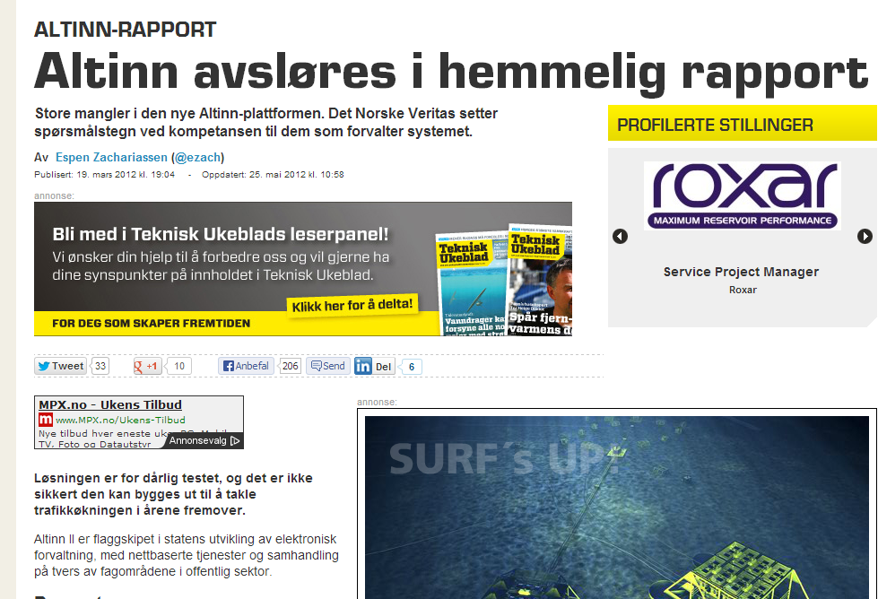
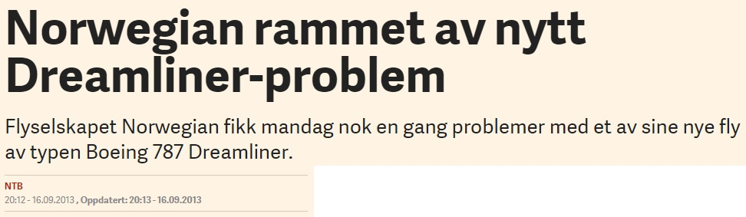

Slide 4
Hva ønsker vi å oppnå med testing?
Finne feil
Forhindre feil
Gi beslutningsgrunnlag
Skaffe informasjon for å kunne si noe om kvalitetsnivået
Verifisere – Har programvaren blitt laget riktig?
Validere – Har riktig programvare blitt laget?

Slide 5
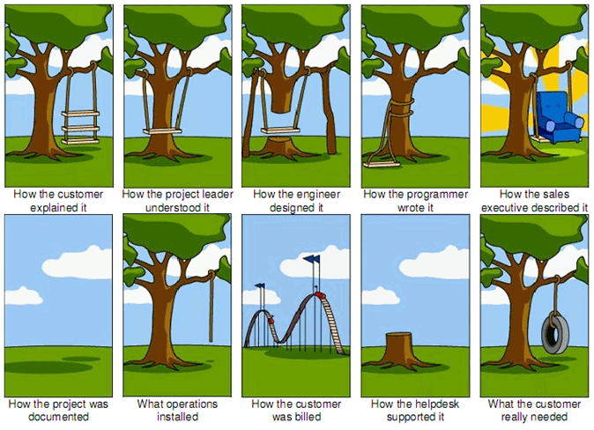
Fra kravspesifikasjon til endelig produkt

Slide 6
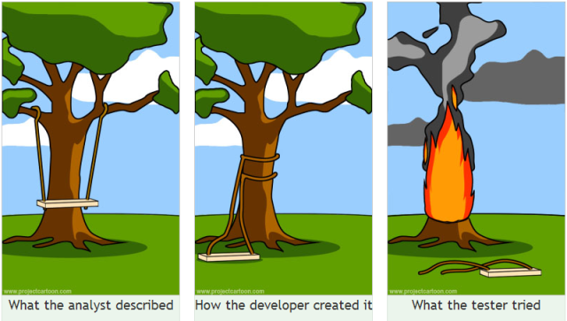
Fra kravspesifikasjon til endelig produkt

Slide 7
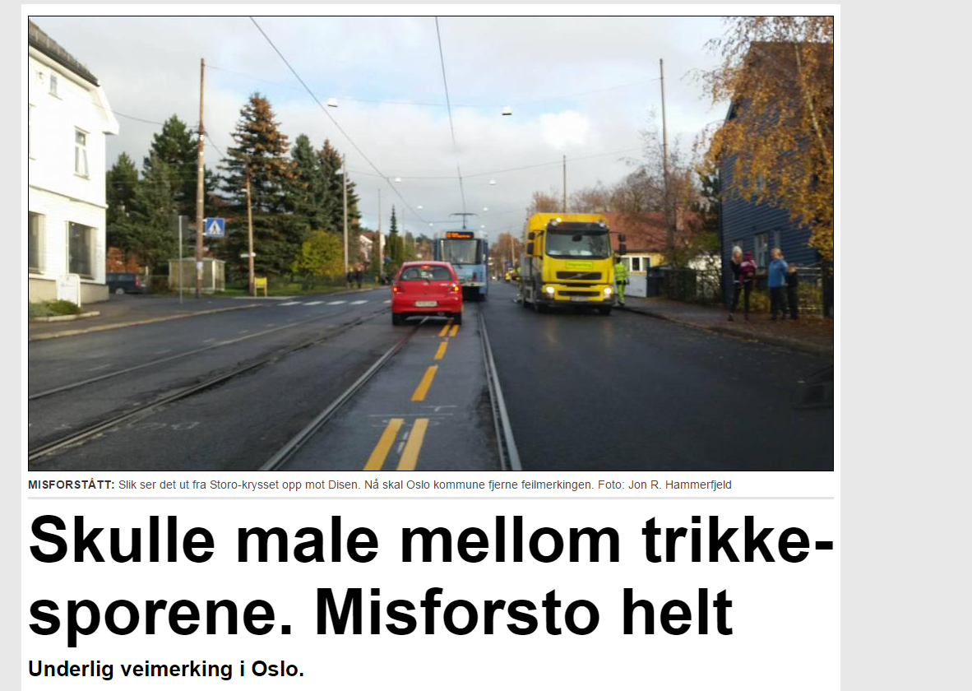
Fra kravspesifikasjon til endelig produkt
Notes:
Hva blev missfortsått her?
Hva hade man kunnet gjort for å unngå denne feilen?
Viktig med definisjoner og begreper som alle parter er enige om.

Slide 8
Testprinsipper
Prinsipp 1 – Test avdekker tilstedeværelsen av feil
Testing kan påvise feil, men kan ikke bevise fravær av feil. Testing reduserer sannsynligheten for at skjulte feil forblir i programvaren
Prinsipp 2 –Komplett test er umulig
Komplett test er ikke mulig, unntatt i trivielle tilfeller. I stedet for komplett (uttømmende) test, bør risikoanalyse og prioritering benyttes for å fokusere testingen.
Prinsipp 3 – Tidlig testing
Testaktivitetene bør starte så tidlig som mulig i systemutviklingen
14.08.2018
8
Notes:
Prinsipp 2 –Komplett test er umulig
For example: In an application in one screen there are 15 input fields, each having 5 possible values, then to test all the valid combinations you would need 30 517 578 125 (5¹⁵) tests.

Slide 9
Testprinsipper
Prinsipp 4 – Klyngedannelse av feil
Feil har lett for å samle seg på enkelte steder i et system.
Prinsipp 5 – ”Pesticid-paradoks”
Hvis de samme testene gjentas om og om igjen, vil de etter hvert ikke avdekke nye feil. Revider jevnlig testene og tilføy nye for å avdekke nye feil.
Prinsipp 6 – Test er avhengig av konteksten
Testing utføres på ulike måter i ulike kontekster. For eksempel testes sikkerhetskritisk programvare på en annen måte enn netthandelsprogramvare.
Prinsipp 7 – Feiltakelse vedr. ”Fravær av feil”
Det hjelper lite å identifisere og rette feil hvis systemet er ubrukelig og ikke oppfyller brukernes behov og forventninger.
14.08.2018
9

Slide 10
Hvordan gjør vi det?

Slide 11
Det er umulig..
.. å teste alt!
Hvor ?
Hva?
Hvordan?

Slide 12
Det er mulig!
Hvor – Ulike testnivåer
Hva – Ulike egenskaper
Hvordan – Ulike testteknikker
Når – Testplanlegging handler om å kombinere de ulike for å optimalisere testingen

Slide 13
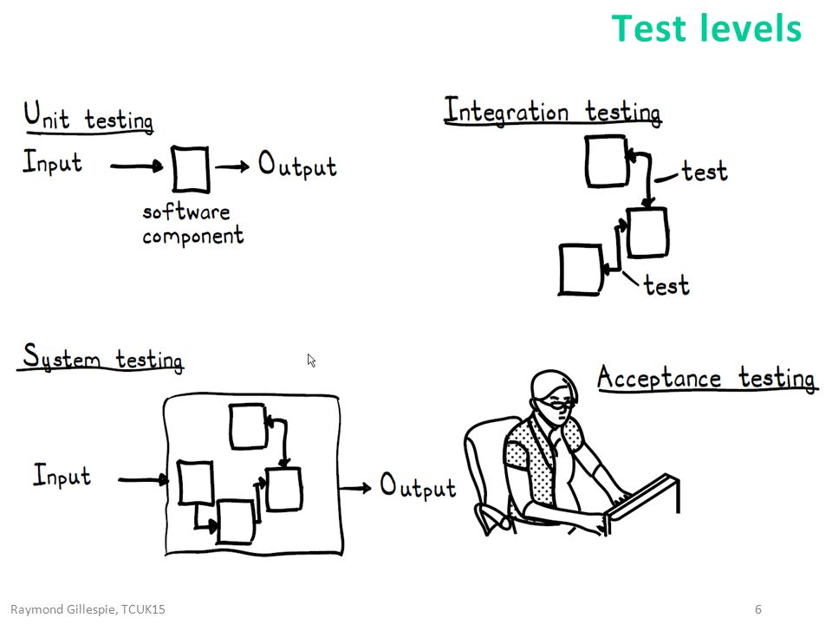
Hvor i koden tester vi?

Slide 14
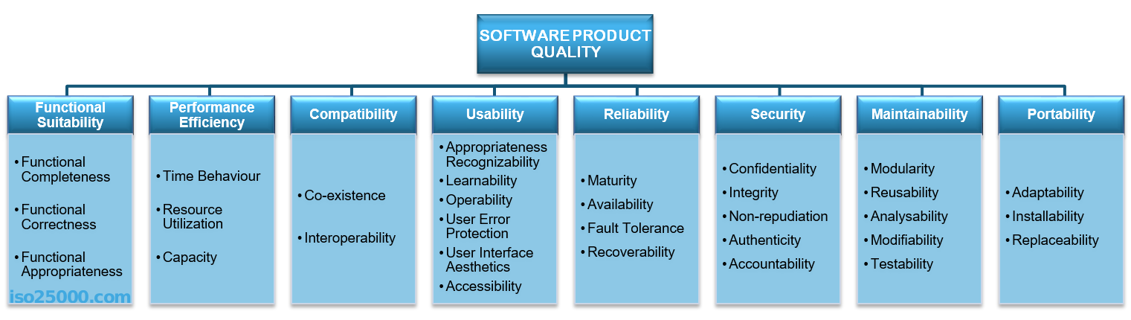
Hva skal vi teste?
Funksjonell egnethet
I hvilken grad systemet dekker de funksjonelle behovene
Systemytelse
I hvilken grad systemet effektivt utfører prosesser
Kompabilitet
Hvorvidt systemet kan samvirke med andre system, rammeverk eller løsninger
Brukskvalitet
I hvilken grad systemet effektivt utfører prosesser
Pålitelighet
I hvilken grad brukere kan anse systemet som pålitelig
Sikkerhet
I hvilken grad systemet beskytter seg selv og sine brukere mot uønskede hendelser
Forvaltbarhet
I hvilken grad systemet er enkelt å forvalte, endre og ta inn ny funksjonalitet
Informasjons-forvaltning
I hvilken grad data produsert av systemet lar seg forvalte over tid
ISO 25010:2011 Produktkvalitet og egenskaper

Slide 15
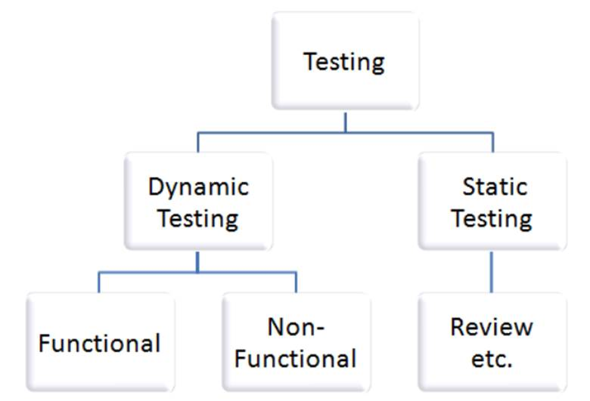
Hvordan tester vi? (Testteknikker)
Notes:
Forklare forskjellen på statisk og dynamisk

Slide 16
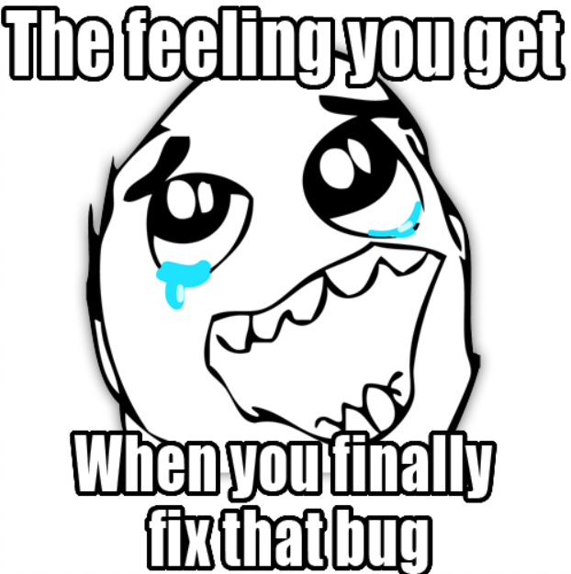
Retest
Teste feil som ble meldt inn i siste leveranse som er fikset av utvikler i ny leveranse

Slide 17
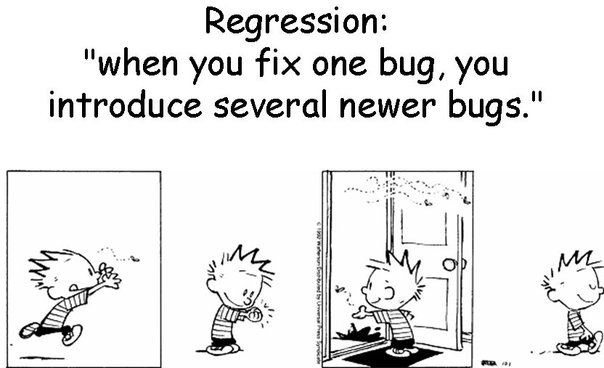

Slide 18
Viktige testdokumenter
Testpolicy setter overordnet rammer for hvilken roller test har i organisasjonen
Teststrategi bryter dette ned til hvilken metodikk, verktøy og føringer som skal legges.
Testplan detaljerer hvilke tester som skal kjøres når
Testrapport oppsummer testfasen. Beskriver avvik og anbefalinger videre
Testpolicy
Teststrategi
Testplan
Testrapport
Notes:
Testpolicy, hvorfor? tester organisasjonen – oberoende av prosjekt – filosofi, mål, vision
Teststrategi –hvordan? , høy-nivå beskrivelse av hvordan teste (bør være prosjekt uavhengig innen samme organisasjon men er som oftest ikke det)
Testplan - implementerer strategien i aktiviterer, kommer ofte i to deler høy-nivå/master- og nivåtestplan – test for et spesifikt projekt,
Testrapport – beskriver resultatet av testingen, kan også komme i to deler. Høy-nivå/overall, og nivåtestrapport – rapport for et spesifikt prosjekt
I en teststartegi og en testplan går med ned på detlajnivå på hva man ønsker å teste. Brukervennlighet, sikkerhet, opptid, responstid

Slide 19
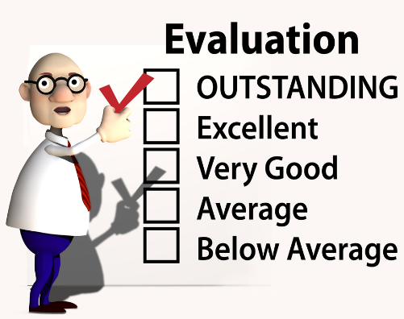
Evaluering og rapportering
Utgangs kriterier
Evaluering
Testrapport
Notes:
Evaluation of Exit criteria: kriterier satt I testplanen: hvor mange bugs kan vi leve med, er antall testcase vi fikk kjørt før fristen gikk ut nok for å kunne si noe om kvaliteten? Trenger vi mer testing og dermed matte utsette produksjonssetting?
Skrive testrapport

Slide 20
Sopra Steria sine viktigste nøkkelprinsipper for planlegging av god testing

Slide 21
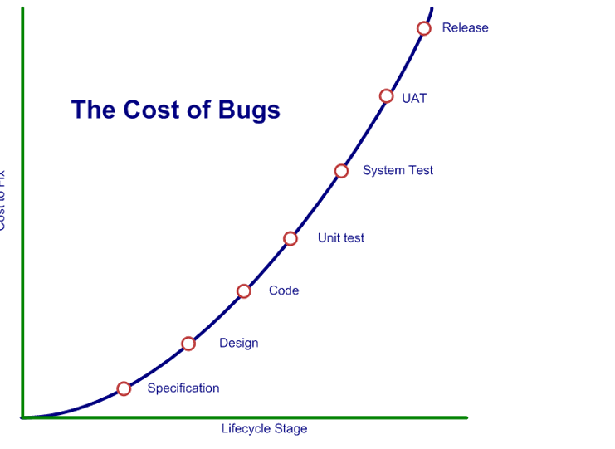
1. Tidlig test

Slide 22
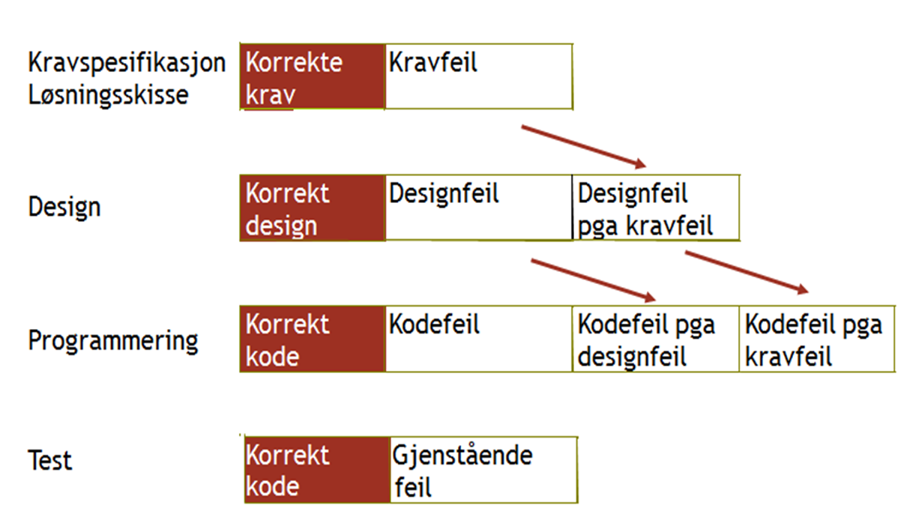
Hvor oppstår feilene? Hvor oppstår feilene

Slide 23
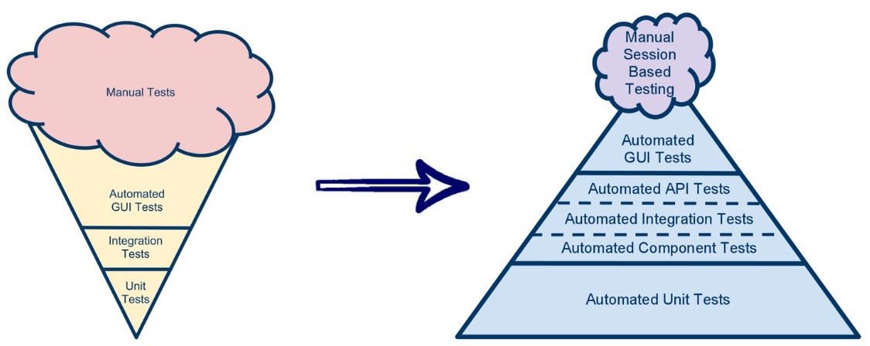
2. Vi tilstreber høy grad av automatisering på de riktige nivåene
Hvilket rammeverk skal brukes?
Hvem skal utføre tester på de ulike nivåene?
Hvilket miljø skal du kjøres på?
Hvordan fremskaffe testdata?
Når skal de manuelle testene kjøres?
Notes:
Sofia
Testpolicy, hvorfor? tester organisasjonen – oberoende av prosjekt – filosofi, mål, vision
Teststrategi –hvordan? , høy-nivå beskrivelse av hvordan teste (bør være prosjekt uavhengig innen samme organisasjon men er som oftest ikke det)
Testplan - implementerer strategien i aktiviterer, kommer ofte i to deler høy-nivå/master- og nivåtestplan – test for et spesifikt projekt,
Testrapport – beskriver resultatet av testingen, kan også komme i to deler. Høy-nivå/overall, og nivåtestrapport – rapport for et spesifikt prosjekt

Slide 24
2. Vi tilstreber høy grad av automatisering på de riktige nivåene
Eksempler og tips knyttet til automatisert testing
Tydelig Eierskap
Start smått, jobb iterativt og vær pragmatisk i verktøyvalg.
Bruk Testpyramiden og minst mulig automatiserte GUI tester
Kombiner tester på de ulike nivåene
Ikke undervurder testdata og miljøbehov
All manuell testing kan aldri erstattes
Notes:
Sofia
Testpolicy, hvorfor? tester organisasjonen – oberoende av prosjekt – filosofi, mål, vision
Teststrategi –hvordan? , høy-nivå beskrivelse av hvordan teste (bør være prosjekt uavhengig innen samme organisasjon men er som oftest ikke det)
Testplan - implementerer strategien i aktiviterer, kommer ofte i to deler høy-nivå/master- og nivåtestplan – test for et spesifikt projekt,
Testrapport – beskriver resultatet av testingen, kan også komme i to deler. Høy-nivå/overall, og nivåtestrapport – rapport for et spesifikt prosjekt

Slide 25

3. Risikobasert test

Slide 26
Risiko
En faktor som kan resultere i framtidige negative konsekvenser, vanligvis beskrevet ved kostnad og sannsynlighet.
Risikonivået bestemmes av sannsynligheten for at en negativ hendelse inntrer og følgen av denne.
Sannsynlighet * Risiko

Slide 27

Risikohåndtering
Kategorisere risikoen
Angi risikoeier
Risikoidentifikasjon
Risikovurdering
Risikoreduksjon / styring
Sannsynlighet *
Konsekvens
Totalsummering av produktrisiko
Unngå
Redusere
Akseptere
Delegere

Slide 28
Typer av risiko
Prosjektrisiko - de risikoelementene som kan påvirke et prosjekts evne til å levere på mål
Produktrisiko - de potensielle områder som kan feile (negative hendelser i framtiden eller farer) i programvaren eller systemet er kjent som produktrisikoer, fordi de er en risiko til produktkvaliteten

Slide 29
Fordeler med risikobasert testing
Finne feil og de mest alvorlige først.
Allokere testinnsats basert på risiko
Måle testresultat basert på risiko og være bevisst på gjenstående kvalitetsrisikoer.
Hoppe over de minst viktige testene hvis tidsplanen krever det

Slide 30
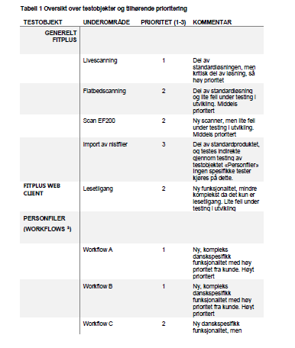
Planlegging
Produktrisikoanalyse
Identifiser elementene (komponent, testobjekt, saksflyt, brukehistorie, egenskap)
Identifisere konsekvens (Kunde) og sannsynlighet (Utvikler) for at risiko inntreffer
Brukes som basis til testplanleggingen
Revurderes og kan gjenbrukes i neste testfase

Slide 31
Den fundementale testprosessen
Den grunnleggende testprosessen består av følgende hovedaktiviteter:
Testplanlegging og teststyring
Analyse og design
Implementering og gjennomføring
Evaluering og rapportering
Avslutningsaktiviteter
8/14/2018
31
Notes:
Må kunne vite hvilke aktiviteter inngår I hver prosess på eksamen.

Slide 32
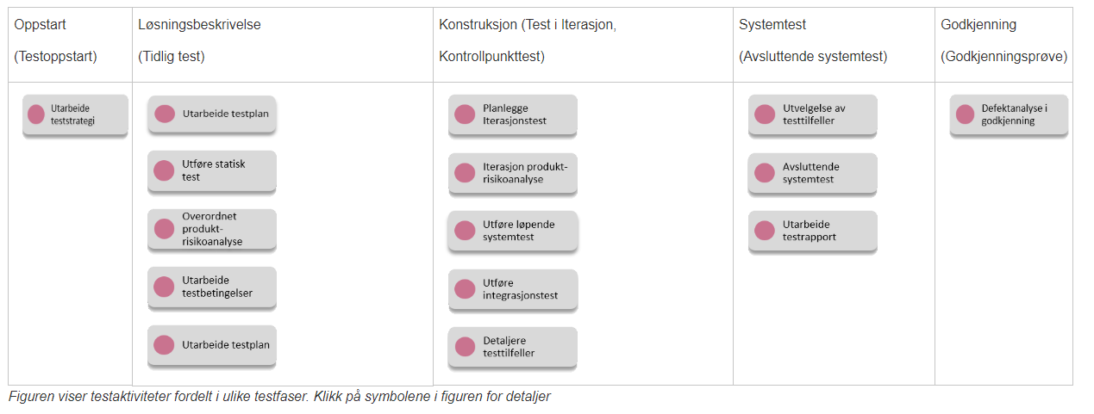
Planlegging og styring
Kartlegge rammer og betingelse
Testverktøy
Testmiljø
Tidsplaner
Feilhåndtering
Kontrollmekanismer
Testplan
Hva skal testes når
Produktrisikomatrise
..

Slide 33
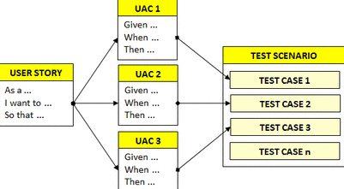
Analyse og design
Analyse av krav
Testtilfeller
Designe test caser
Designe testmiljø
Designe testdata
Notes:
Krav kan være tekniske og funksjonelle
Produsering av testtilfeller
Testcase kan være manuelle og automatiske

Slide 34

Implementering og gjennomføring
Inngangs kriterier
Prioritere testcaser
Lage testdata
Lage testmiljøet
Kjøre test case
Rapportere bugs
Re-test
Regresjonstest
Notes:
Input kriterier: I testplanen er det listet opp en rekke kriterier for å kunne starte å teste: Er alt klart? Er testdata, testcaser, testmiljøer på plass?
I tilfeller der det er snakk om akseptansetest, har leveransen fra leverandøren møtt våre krav til kvalitet slik at vi kan starte vår test?

Slide 35
Evaluering og rapportering
Utgangs kriterier
Evaluering
Testrapport
Notes:
Evaluation of Exit criteria: kriterier satt I testplanen: hvor mange bugs kan vi leve med, er antall testcase vi fikk kjørt før fristen gikk ut nok for å kunne si noe om kvaliteten? Trenger vi mer testing og dermed matte utsette produksjonssetting?
Skrive testrapport

Slide 36

Avslutningsaktiviteter
Handover
Retrospektiv
Arkivering
Notes:
Gjennomgang av testplan: Har vi testet alt vi hadde planlagt å teste? Er vi sikkre på å ikke ha glemt noe?
Handover: Gi kunden eller ansvarlig support tilgang og eller eierskap til testmiljøene, gi dem bade funksjonelle testcase og automatiserte regresjonstester for å kunne vedlikeholde funksjonaliteten.
Evaluering av testingen generelt: tyværr noe som det ikke legges så mye tid på. Specielt ikke enkelte prosjekter. Litt bedre I forvaltning: Erfaringer, lærdom, hva kan vi gjøre bedre. Hva trengs for å effektivisere testingen? Retrospektive.

Slide 37
Roller
Testleder
Funksjonell tester
Teknisk tester

Slide 38

Testleder
Testplan
Risikovurdering
Gjennomføring
Rapportering

Slide 39

Funksjonell tester
Fokuserer på de funksjonelle kravene i løsningen
Rapporterer bugs til utvikler
Manuelle tester
Notes:
Funksjonelle testere setter seg inn i rollen som brukeren av systemet, f.eks en reisende som bruker RuterBillett og verifiserer at den fungerer som den skal ut ifra kravene som er satt.

Slide 40

Teknisk tester
Fokuserer på de tekniske kravene
Ytelse
Sikkerhet
Automatiserte tester
Notes:
En teknisk tester utfører tester i bakgrunnen for å teste blant annet ytelse. Kundene våre har som regel et krav om at et vist antall brukere kan være pålogget samtidig. Hvis vi fortsetter med Ruter eksempelet vil det si at de tekniske testerne sjekker hvor mange brukere kan utføre kjøp av billetter i appen samtidig. Dette er likevel kun en liten del av hva en teknisk tester gjør, disse testene krever som oftest utvikling av kode for å kunne utføre testen.
En teknisk tester blir mer lignende en utvikler enn en tester i forhold til det tekniske arbeidet som må gjøres siden man utvikler tekniske tester i tillegg til å kjøre dem. Men en teknisk tester er mer som en tester enn en utvikler i forhold til målet, som ikke er å utvikle et produkt men å teste det.
Ved å automatisere enkelte tester det er hensiktsmessig å gjenta ofte, sparer vi både tid og penger.

Slide 41
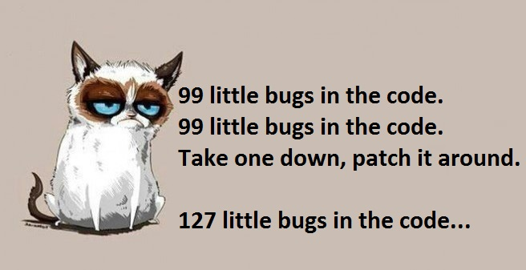
Pause
e ISTQB begreper
Notes:
PAUSE

Slide 42
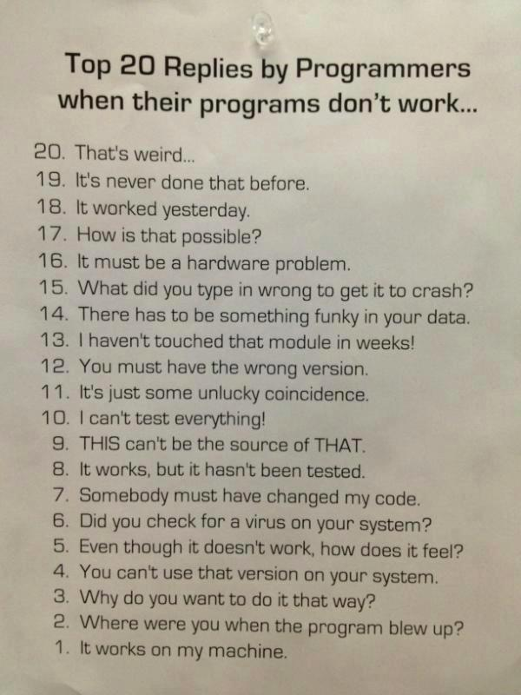
Pause

Slide 43
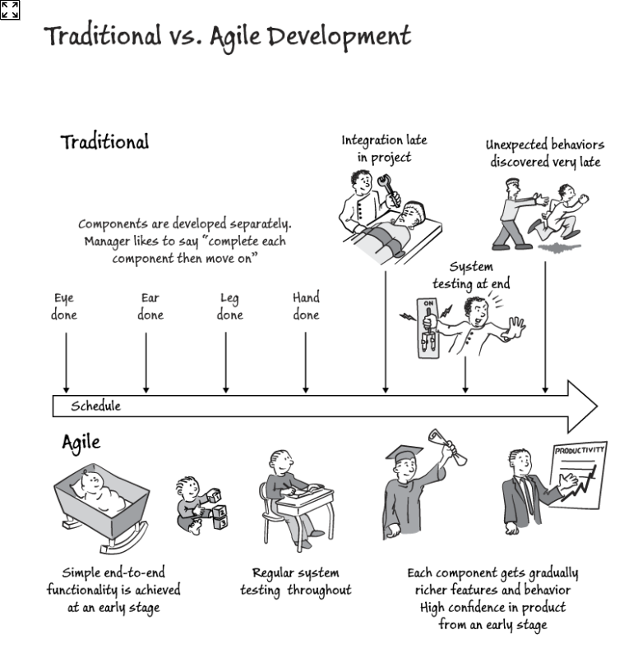

Slide 44
Testteknikker

Slide 45
Statisk og dynamisk testing
Notes:
Forklare forskjellen på statisk og dynamisk

Slide 46
Forskjellige testtyper
White box testing
Black box testing
Negativ testing
Brukertesting
Stresstesting
Ytelsestesting
Kompatibilitetstesting
Enhetstesting
Avbruddstesting
Sikkerhetstesting
Notes:
White box testing – åpne penne, sjekke alle komponenten og se hvordan de fungerer sammen
Black box – ta penne i bruk og skriv på ulike overflater
Negativ testing – fjerne en del og sjekke om den fremdeles fungerer (fjerne eller klipp av fjæren)
Brukertesting – få en av de som skal bruke penne i sitt yrke/situasjon (hvordan er den å holde, utseende, etc)
Stresstesting – utsett pennen for ytre påvirkninger for å se hva den tåler (slippe den fra ulike høyder, tråkke på den, legge den i stekvonen, dyppe den i vann)
Ytelsestesting – skriv i ulike hastigheter, hvor langt kan du skrive før blekke går tomt
Kompabilitetstesting – kan blekkpatronen skiftes ut, standard komponenter brukes?
Enhetstesting – teste hver enkelt av komponenten i pennen
Avbruddstesting – pause skrivingen og sjekke om blekket lekker ut?
Sikkerhetstesting – Er det f.eks. løse deler som kan svelges av barn?
Ta i fra hverandre og sjekke alle komponenter som tønna, skrivehodet, blekkbeholder, fjær, kork, skjorte clip, osv for så å sette den sammen for å verifisere at alle delene passer bra sammen (Kompabilitetstesting)
Ta vekk en del av pennen for å se om den fremdeles fungerer (negativ testing)
Test av dimensjoner, form, størrelse, ergonomi, osv – hvordan er den å holde å skrive med (brukertesting)
Test av bredden på skriften/en trukket linje (jevn bredde ved ulike hastigheter, pauser) (brukertesting)
Teste om bredden av linjen møter angitt spesifikasjon på pennen
Teste kapasiteten før blekket går tomt
Teste hvilke overflater og underlag en kan skrive på (fint eller grovt papair, glass, skinn, plast, bomull, tre, metaller (kompabilitetstesting)
Teste hvor raskt blekket tørker
Teste hvor godt den tåler ytre påkjenninger som (trykk, temperatur, fuktighet, vind, lagring, tyngdekraft, fall, støt, støv, klima) og hvordan dette påvirker egenskapene til pennen (stresstesting)
Teste materialene som er brukt om det er skadelig for miljø eller mennesker (eks giftstoffer, nedbrytning) – testing av produktets livssyklus
Teste flere penner av samme fabrikat for å avdekke variasjoner

Slide 47


Dynamisk testing
BLACK BOX
Spesifiserings-/Erfaringsbasert
Hva skal produktet levere?
Funksjonell test
Funksjonalitet
Brukervennlighet
WHITE BOX
Strukturbasert
Hvordan er systemet bygget opp?
Teknisk test
Utvikling
Struktur
Komponenter

Slide 48
Black Box og White Box
BLACK BOX
Spesifiserings-/Erfaringsbasert
Equivalence partitioning
Boundary Value Analysis
State transition testing
Desision tables
Use case
Error guessing
Exploratory testing
WHITE BOX
Strukturbasert
Condition coverage
State transition coverage
Multible transition coverage
Statement coverage
14/08/2018

Slide 49
Spesifikasjonsbaserte / black box testteknikker

Slide 50

Equivalence partitioning - Ekvivalensklasser
Systematisk teknikk til å redusere mengden av testcaser til et håndterbart nivå.
Påstand: Hvis en verdi fungerer innenfor et visst intervall så fungerer alle på samme måte.

Slide 51
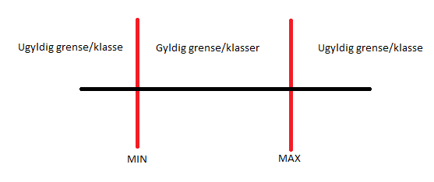
Hvordan definere en ekvivalensklasse?
4. TESTDESIGN
Systemets inndata deles i intervaller
En ekvivalensklasse er en datamengde der alle elementene behandles likt
Ekvivalensklasser kan identifiseres fra spesifikasjonen
Tommelfingerregel - Velg data som ligger inne i ekvivalensklassen

Slide 52
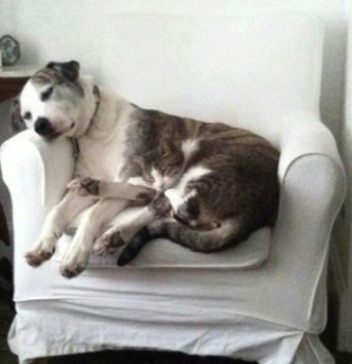
Boundary value analysis - Grenseverdianalyse
Vi designer tester til å teste/validere verdiene på grenser som er satt i systemet.
Rundt grenseverdiene er det veldig mange feil/defects som ”gjemmer seg”
Feil på grenseverdiene kan skyldes misforståelse av krav.

Slide 53
Gyldige og ugyldige grenser
Gyldige grenseverdier er grenseverdier på grensen til ekvivalensklasser med gyldige verdier.
Ugyldige grenseverdier er grenseverdier på grensen til ekvivalensklasser med ugyldige verdier.
Eksempel
Gyldig område [1 ... 100]
Gyldige verdier = 1, 2……. 99, 100
Ugyldige verdier = 0 og 101 f.eks
2 og 99 er mindre viktige å teste! (samme ekvivalensklasse som 1 og 100)

Slide 54
Hvordan finne grenseverdier?
Numeriske data på grenser:
(1) Gyldig, ugyldig min
(2) Gyldig, ugyldig max

Slide 55
Erfaringsbaserte testteknikker
Error guessing | Exploratory testing
Skrive testcase basert på erfaring. | Timeboxed
Bruke erfaring for å fremprovosere feil. | Brukes når det er begrenset tid.
Brukt etter formelle testteknikker. | Brukes når det er mangelfull beskrivelse av systemet.
Strukturert tilnærming | Minimum med planlegging
Kan velge testcase eller ikke testcase | Ingen testcase
Notes:
Erfaringsbaserte testteknikker er en paraply og under der igjen er det 2 testteknikker, error guessing og exploratory testing. Mange tror at erfarings basert testing (experiance based testing) er en egen testteknikk men det er det ikke, pass på der.

Slide 56

Takk for oss!

Slide 57
Kursholdere
Send mail hvis dere har spørsmål
Audun Brekke på audun.brekke@soprasteria.com
Saga Brá Davídsdóttir: saga.davidsdottir@soprasteria.com

Slide 58
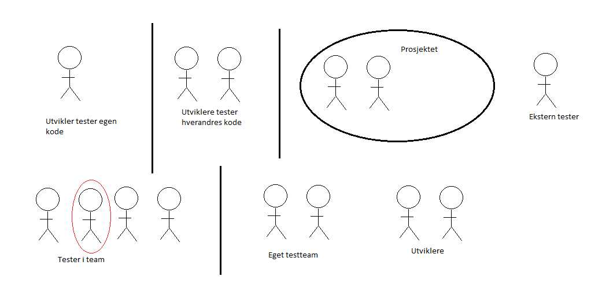
Uavhengighet og roller
Notes:
Hvilken av disse løsningene

